Slide 1
研发中心新员工上岗培养考核流程指导培训
    授课人员：鲍琴琴

Slide 2









目录
目的及人员范围
培养计划的制定
培养计划的组织实施
上岗答辩流程
上岗转正流程
转正工资调整
解聘接口
制度查阅指引

Slide 3



目的及人员范围
目的：为规范培养考核流程，更好的指导新员工在 试用期取得优异成绩及转岗人员尽快达到新岗位要求。
范围：研发中心新员工及转岗人员。

Slide 4










培养计划的制定
部门直属负责人
导师
培养计划
部门直属负责人
培训组
  附件：员工上岗培养及考核计划表—模板.doc
Notes:
部门直属负责人需在新员工或转岗员工到岗1个工作日内指定员工的培养导师，培养导师需在3个工作日内根据岗位职责及员工所掌握的知识和技能制定到岗人员的培养计划，部门直属负责人审核通过，培训计划电子件提交研发管理部培训专员处备案。

Slide 5




培养计划的组织实施
  一营培训
  二营培训
  三营培训

Slide 6





上岗答辩流程
答辩资料的准备
各类资源的协调
现场答辩
资料提交及归档
Notes:
1.研发管理部培训专员须每月10日组织各培训接口人与部门直属负责人确认当月需答辩人员的名单，答辩人员培养期间须表现良好且各项培训项目均考核通过；各部门培训接口人通知导师指导员工准备答辩资料，资料包括：员工上岗答辩申请表、业绩报告PPT、员工提交的其他资料，并在2个工作日内将答辩资料提交至各部门培训接口人处；培训接口人须在收到转正资料的2个工作日（每月15日左右的一周内）完成答辩的组织。
2.各部门培训接口人应在答辩前确认答辩用具、场地、答辩委员会成员、所用表格（员工培养计划、答辩资料每人一份）、后勤组织等，并在答辩开始前3个工作日发布答辩通知； 培训专员作为研发人力资源答辩接口人，负责落实参加答辩的人力资源代表。

Slide 7
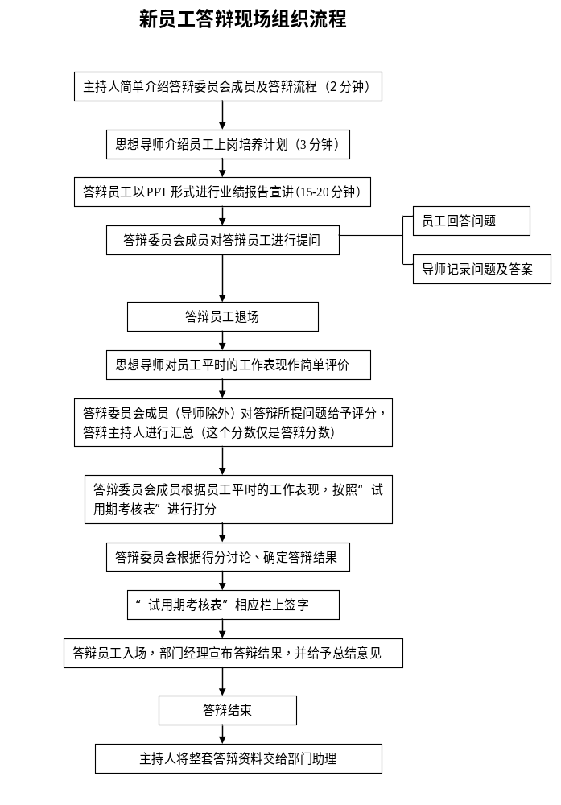
Notes:
答辩结果判定：
1、答辩通过 2、再次答辩 3、解聘，进入解聘流程。
答辩资料归档：各部门培训接口人整理答辩通过员工的答辩资料，并在答辩结束后的2个工作日内将资料提交至研发管理部培训专员处，提交资料包括：《员工上岗培养及考核计划表》、《员工上岗答辩申请表》、《员工上岗培养考核计划表》、《员工上岗答辩记录表》、4个月的《月度总结》。

Slide 8






上岗转正流程
考核分数 | 考核结论 | 等级 | 转正意见
分数≥90分 | 超出岗位要求，表现优秀 | A | 转正
80分≤分数＜90分 | 较好满足岗位要求，表现良好 | B | 转正
70分≤分数＜80分 | 基本满足岗位要求，表现一般 | C | 转正
分数＜70分 | 无法达到岗位要求，表现较差 | D | 不转正，进入解聘流程
一票否决情况： | 1、新员工未及时完成“新员工入职培训”要求的规定课程，则视情节严重程度不予转正或延期转正； 2、新员工无故不参加培训，缺课达到两次，则视情节严重程度不予转正或延期转正。
答辩考核结果
等级
资料提交培训组
资料转薪酬组

Slide 9




转正工资调整
一般调整
等级 | 员工薪酬调整原则 | 要求说明
A | 根据员工试用期表现，对员工转正工资予以适当调整增加。 | 部门在申请员工转正工资调整时，需详细说明调整理由（可附有关员工试用期业绩资料）
B | 员工转正工资不予调整增加，按照原约定的转正工资执行。 | 无
C | 员工转正工资不予调整增加，按照原约定的转正工资执行。 | 无
D | 不予转正，予以解聘。 | 无
答辩通过
特殊调整
Notes:
薪酬主管收到员工试用期考核表后的1个工作日内，根据考核情况召集相关人员办理员工薪资调整审批手续。附件：23-工资审批单.doc
考核结束，由部门直属负责人与员工沟通考核结果，沟通内容包括：考核结果及原因、转正工资额度及执行时间沟通确认、转正过程中问题的跟踪落实、转正员工今后工作安排、体检费用报销通知等内容；部门经理在与员工确认转正结果的1个工作日内将考核表提交至研发管理部-薪酬专员处。附件： 02-试用期考核表.doc、 02-试用期考核表（产品线）.doc
转正工资调整审批步骤：
研发中心调整审批阶段：
~ 部门经理根据员工转正考核结果提出员工转正薪酬调整意见，并需进行调整原因说明（也可另附有关业绩资料），使用表格-23-工资审批单.doc；
* 研发中心人力资源负责人根据公司薪酬管理制度及薪等设置进
行员工薪酬调整意见和调整原因的初步审核，并给出有关可调整
的薪等数额范围。
* 研发中心分管领导负责对该员工薪酬调整意见进行审批，并明确
可调整的薪等数额；
~ 研发中心薪酬主管负责把研发分管领导审批后的《工资审批单》
提交公司人力资源部经理报请公司审批。
公司审批阶段：
~公司人力资源部经理负责根据公司薪酬管理制度审核该员工薪酬调整的合理性，并出具有关审核意见；
~公司总经理负责员工薪酬调整的最终审批。
转正工资实施阶段：
~对于通过公司总经理最终审批的员工薪酬调整意见，研发中心薪
酬专员负责通知员工隶属部门经理与员工进行有关转正调整细节
内容的沟通，并根据公司薪酬管理制度规定予以实施员工工资调
整、发放。
转正工资调整审批周期：
以上调整审批步骤原则上在部门提交薪酬调整意见后的5个工作日
内完成，如遇异常，由研发中心薪酬主管负责向有关人员进行反
馈说明。

Slide 10

解聘接口
对于研发中心新员工试用期培养考核、员工转岗培养考核过程中进入解聘流程的员工，由部门直属负责人反馈信息至人力资源部员工关系主管，实施解聘手续。

Slide 11

制度查阅指引
通过KSOA-制度管理系统进行查阅。
\\172.16.0.2\public\新员工培训资料\新员工上岗培养考核流程

